Slide 1
第三节 抽样分布
一、分位数
二、χ ² 分布
三、F 分布
四、t 分布
五、抽样分布
<number>/25

Slide 2
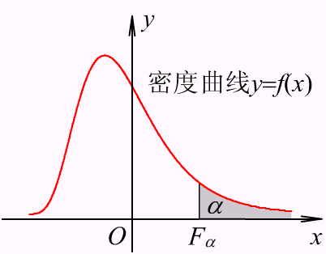
一、分位数
定义6.4(上侧分位数)
设随机变量 X 的分布函数为 F(x), 给定实数 α (0<α<1), 如果实数 F_{α} 满足
P{X>F_{α}}=1−F(F_{α} )=α, (6.6)
则称 F_{α} 为分布函数 F(x) 的水平 α 的上侧分位数.
当 X 是连续型随机变量时, 设其密度函数为 f (x), 则其水平 α 的上侧分位数 F_{α} 满足
<number>/25

Slide 3
一、分位数
定义6.4(上侧分位数)
设随机变量 X 的分布函数为 F(x), 给定实数 α (0<α<1), 如果实数 F_{α} 满足
P{X>F_{α}}=1−F(F_{α} )=α, (6.6)
则称 F_{α} 为分布函数 F(x) 的水平 α 的上侧分位数.
定义6.5(双侧分位数)
设 X 是对称分布的连续型随机变量, 其分布函数为F(x), 给定实数 α (0<α<1), 如果正实数 T_{α} 满足
P{|X|>T_{α}}=α, (6.12)
即 F(T_{α})−F(−T_{α} )=1−α. (6.13)
则称 T_{α} 为分布函数 F(x) 的水平 α 的双侧分位数.
<number>/25

Slide 4
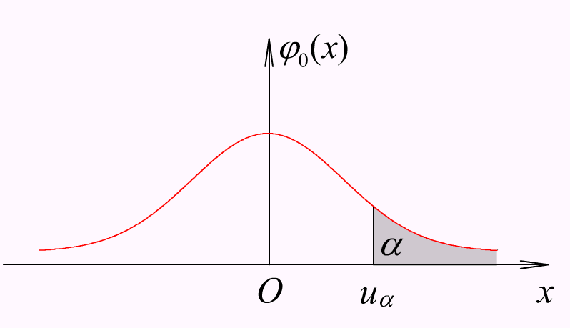
标准正态分布的分位数
用 u_{α} 表示标准正态分布 N(0,1) 的水平 α 的上侧分位数, 则 u_{α} 满足
1−Φ₀(u_{α})=α,
即 Φ₀(u_{α})=1−α. (6.9)
例6.6 设 α =0.05, 求标准正态分布的水平 0.05 的上侧分位数和双侧分位数.
解
水平 0.05 的上侧分位数为 u_{0.05} , 它满足
Φ₀(u_{0.05})=1−0.05=0.95,
查附表2得 u_{0.05} = 1.645.
<number>/25

Slide 5
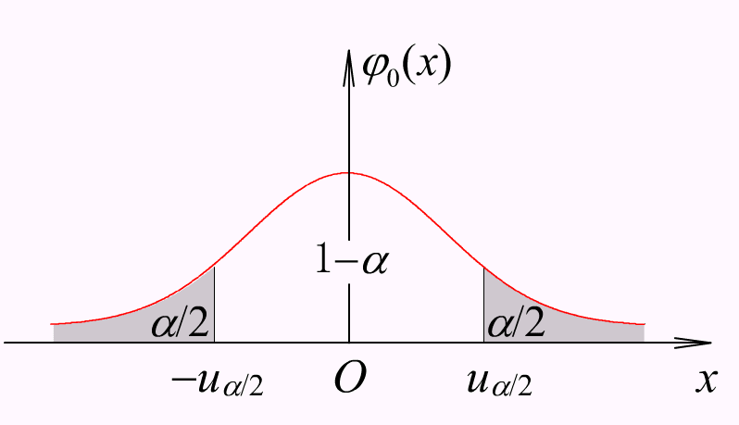
标准正态分布的分位数
用 u_{α} 表示标准正态分布 N(0,1) 的水平 α 的上侧分位数, 则 u_{α} 满足
1−Φ₀(u_{α})=α,
即 Φ₀(u_{α})=1−α. (6.9)
例6.6 设 α =0.05, 求标准正态分布的水平 0.05 的上侧分位数和双侧分位数.
解
水平 0.05 的双侧分位数为 u_{0.025}, 它满足
Φ₀(u_{0.025})=1−0.025=0.975.
查附表2得 u_{0. 025} = 1.96.
<number>/25

Slide 6
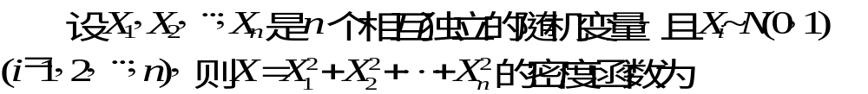


二、χ ² 分布
命题6.1
如果随机变量 X 的密度函数由上式给出, 则称 X 服从自由度为 n 的 χ² 分布.
<number>/25

Slide 7

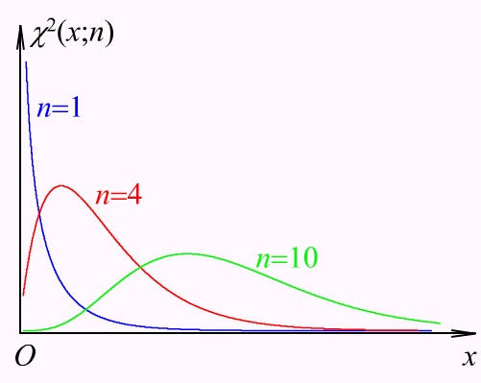
定义6.6(χ²分布)
如果随机变量 X 的密度函数为
则称 X 服从自由度为 n 的 χ² 分布, 记作 X ~ χ²(n).
说明
根据命题6.1, 若 X₁, X₂, ⋅⋅⋅, X_{n} 是 n 个相互独立的标准正态随机变量, 则
<number>/25

Slide 8
定义6.6(χ²分布)
如果随机变量 X 的密度函数为
则称 X 服从自由度为 n 的 χ² 分布, 记作 X ~ χ²(n).
命题6.2
(1) 若 X ~ χ ²(m), Y ~ χ ²(n), 且 X 与 Y 相互独立, 则
X + Y ~ χ ²(m+n).
(2) 若 X ~ χ ²(n), 则
EX = n, DX = 2n.
<number>/25

Slide 9
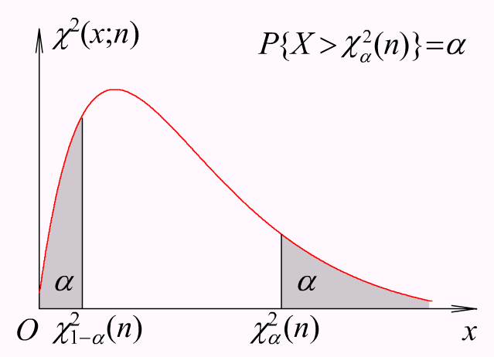
χ ² 分布的分位数
附表5对自由度 n ≤ 40 的 χ ² 分布给出了水平 α 的上侧分位数值.
当 X ~ χ ²(n) 时, 有
例如, 设 X ~ χ ²(10), 取水平 α = 0.05, 查表可知
P{X>18.307}= P{X<3.940}
= 0.05,
P{3.247≤X≤20.483}= 0.95.
<number>/25

Slide 10
χ ² 分布的分位数
附表5对自由度 n ≤ 40 的 χ ² 分布给出了水平 α 的上侧分位数值.
当 X ~ χ ²(n) 时, 有
当自由度 n 充分大时, χ²分布可近似地看作正态分布, 于是由正态分布的分位数可近似地求得 χ ² 分布的分位数.
<number>/25

Slide 11

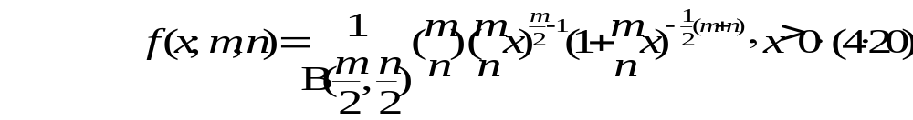
三、F 分布
命题6.3
设 X ~ χ ²(m), Y ~ χ ²(n), 且 X 与 Y 相互独立, 记
则 Z 的密度函数为
如果随机变量 X 的密度函数由上式给出, 则称 X 服从第一自由度为 m, 第二自由度为 n 的 F 分布.
<number>/25

Slide 12
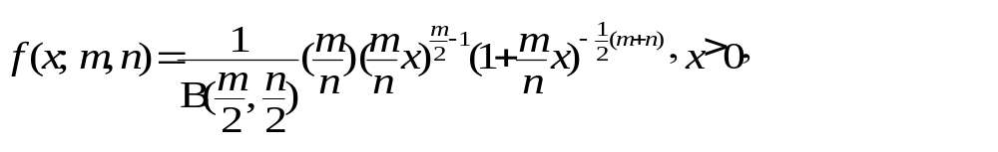
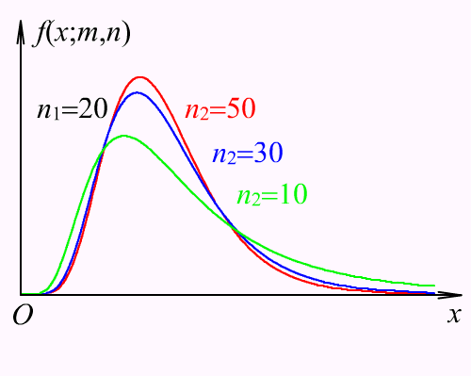
定义6.7(F分布)
如果随机变量 X 的密度函数为
则称 X 服从第一自由度为 m, 第二自由度为 n 的 F 分布, 记作 X ~ F(m, n).
由命题6.3不难推知, 若
X ~ F(m, n), 则 X ⁻¹ ~ F(n, m).
<number>/25

Slide 13
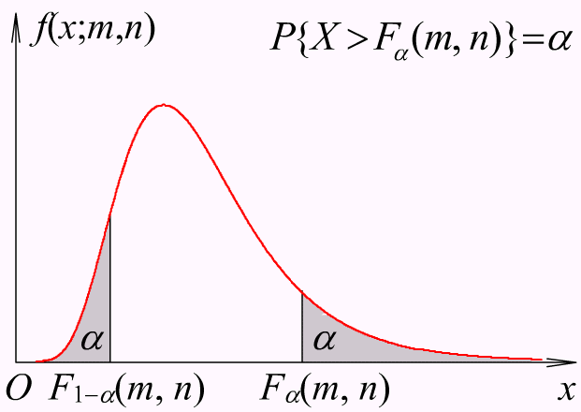
F 分布的分位数
附表6对一些充分小的 α 值列出了 F 分布的水平 α 的上侧分位数 F_{α}(m, n) 之值.
当 X ~ F(m, n) 时, 有
P{X>F_{α}(m, n)} = P{X<F_{1−α}(m, n)}=α.
例如, 设 X ~ F(5,10), 查表知
P{X>3.33}= 0.05,
P{X>4.24}= 0.025.
又设 Y ~ F(10, 5), 查表可得
P{Y>4.74}= 0.05,
P{Y>6.62}= 0.025.
<number>/25

Slide 14


F 分布的分位数
附表6对一些充分小的 α 值列出了 F 分布的水平 α 的上侧分位数 F_{α}(m, n) 之值.
当 X ~ F(m, n) 时, 有
P{X>F_{α}(m, n)} = P{X<F_{1−α}(m, n)}=α.
当 α 接近于 1 时, 可利用下式求出所需的上侧分位数
由 (6.21) 式知,
<number>/25

Slide 15

F 分布的分位数
附表6对一些充分小的 α 值列出了 F 分布的水平 α 的上侧分位数 F_{α}(m, n) 之值.
当 X ~ F(m, n) 时, 有
P{X>F_{α}(m, n)} = P{X<F_{1−α}(m, n)}=α.
当 α 接近于 1 时, 可利用下式求出所需的上侧分位数
例如, 当 X ~ F(5, 10) 时, 查表可知
<number>/25

Slide 16


四、t 分布
命题6.4
设 X ~ N(0,1), Y ~ χ ²(n), 且 X 与 Y 相互独立. 记
则 T 的密度函数为
如果随机变量的密度函数由上式给出, 则称其为服从自由度为 n 的 t 分布.
<number>/25

Slide 17
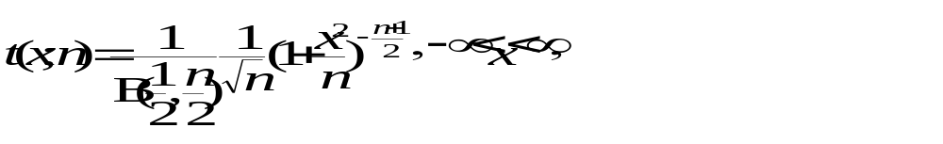
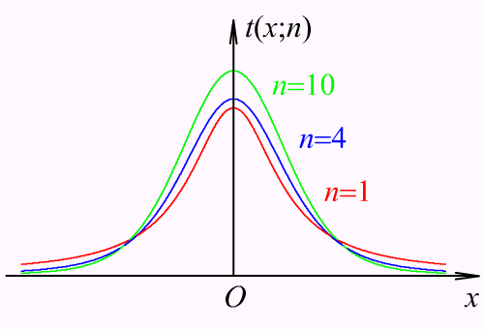

定义6.8(t分布)
如果随机变量 X 的密度函数为
则称 X 服从自由度为 n 的 t 分布, 记作 X ~ t(n).
当自由度 n 很大时, t 分布接近于标准正态分布, 这是因为
<number>/25

Slide 18
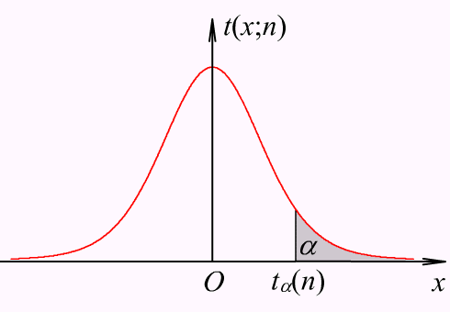
t 分布的分位数
附表4对于一些充分小的 α 值给出了 t 分布的水平 α 的上侧分位数 t_{α}(n) 之值.
当 X ~ t(n) 时, 有
P{X>t_{α}(n)}= P{X<−t_{α}(n)}=α.
P{|X|>t_{α/2}(n)}=α.
例如, 设 X ~ t(8), α = 0.05, 查表可知
t_{α}(8)=1.860, t_{α/2}(8)=2.306,
故有
P{X>1.860}=P{X<−1.860}
=P{|X|>2.306}=0.05.
<number>/25

Slide 19
t 分布的分位数
附表4对于一些充分小的 α 值给出了 t 分布的水平 α 的上侧分位数 t_{α}(n) 之值.
当 X ~ t(n) 时, 有
P{X>t_{α}(n)}= P{X<−t_{α}(n)}=α.
P{|X|>t_{α/2}(n)}=α.
当 α 接近 1 时, 可按下式求出相应的上侧分位数:
t_{α}(n) = −t_{1−α}(n). (4.24)
此外, 由于自由度 n 充分大时, t 分布近似于标准正态分布, 故有 t_{α}(n) ≈ u_{α} .
<number>/25

Slide 20


五、抽样分布
定理6.3
设总体 X ~ N(μ, σ ²). (X₁, X₂, ⋅⋅⋅, X_{n}) 是其容量为 n 的一个样
有了正态总体的样本均值与样本方差的抽样分布, 便可容易地构造出单正态总体与双正态总体中样本的一些统计量(或枢轴量), 并使之服从确定的已知分布.
<number>/25

Slide 21



定理6.4(单正态总体的抽样分布)
设 (X₁, X₂, ⋅⋅⋅, X_{n}) 为正态总体 X ~ N(μ, σ ²) 的样本,‾ X与 S ² 分别为该样本的样本均值与样本方差, 则有
说明
当 μ 与 σ² 都已知时, 定理6.4中的样本函数 U 方可视为样本的统计量.
<number>/25

Slide 22

定理6.4(单正态总体的抽样分布)
设 (X₁, X₂, ⋅⋅⋅, X_{n}) 为正态总体 X ~ N(μ, σ ²) 的样本,‾ X与 S ² 分别为该样本的样本均值与样本方差, 则有
说明
为一枢轴量, 它们可用于对未知参数 μ 与 σ ² 作统计推断.
<number>/25

Slide 23
定理6.4(单正态总体的抽样分布)
设 (X₁, X₂, ⋅⋅⋅, X_{n}) 为正态总体 X ~ N(μ, σ ²) 的样本,‾ X与 S ² 分别为该样本的样本均值与样本方差, 则有
说明
当 μ 与 σ² 都未知时, U 不能作为枢轴量. 也正是基于这一原因, 在关于单正态总体参数的统计推断中, 当 σ² 未知时, 需设计出枢轴量 T 来替换样本函数 U.
<number>/25

Slide 24
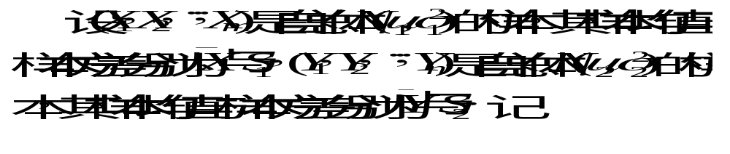


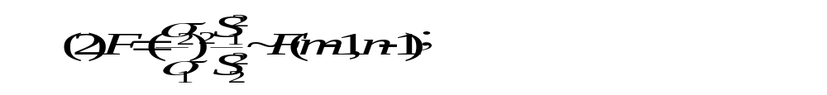
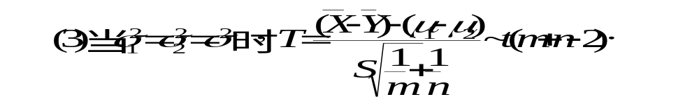
定理6.5(双正态总体的抽样分布)
说明
在统计中, 常考虑两个总体数学期望之间的差异 μ=μ₁−μ₂, 与两个总体方差的比值 r=σ₁²/σ₂².
<number>/25

Slide 25
定理6.5(双正态总体的抽样分布)
说明
当两正态总体的方差相等, μ=μ₁−μ₂ 未知时, T 可作为枢轴量;
当 r=σ₁²/σ₂² 未知时, F 可作为枢轴量.
<number>/25

Slide 26



附表5-1
分布表
 | =0.25 | 0.10 | 0.05 | 0.025 | 0.01 | 0.005
1 2 3 4 5 6 7 8 9 10 11 12 13 14 15 16 | 1.323 2.773 4.108 5.385 6.626 7.841 9.037 10.219 11.389 12.549 13.701 14.845 15.984 17.117 18.245 19.369 | 2.706 4.605 6.251 7.779 9.236 10.645 12.017 13.362 14.684 15.987 17.275 18.549 19.812 20.064 22.307 23.542 | 3.841 5.991 7.815 9.488 11.071 12.592 14.067 15.507 16.919 18.307 19.675 21.026 22.362 23.685 24.996 26.296 | 5.024 7.378 9.348 11.143 12.833 14.449 16.013 17.535 19.023 20.483 21.920 23.337 24.736 26.119 27.488 28.845 | 6.635 9.210 11.345 13.277 15.086 16.812 18.475 20.090 21.666 23.209 24.725 26.217 27.688 29.141 30.578 32.000 | 7.879 10.597 12.838 14.860 16.750 18.548 20.278 21.955 23.589 25.188 26.757 28.299 29.891 31.319 32.801 34.267
17.535

Slide 27
附表5-2
分布表
 | =0.995 | 0.99 | 0.975 | 0.95 | 0.90 | 0.75
1 2 3 4 5 6 7 8 9 10 11 12 13 14 15 16 | 0.010 0.072 0.207 0.412 0.676 0.989 1.344 1.735 2.156 2.603 3.074 3.565 4.075 4.601 5.142 | 0.020 0.115 0.297 0.554 0.872 1.239 1.646 2.088 2.558 3.053 3.571 4.107 4.660 5.229 5.812 | 0.001 0.051 0.216 0.484 0.831 1.237 1.690 2.180 2.700 3.247 3.816 4.404 5.009 5.629 6.262 6.908 | 0.004 0.103 0.352 0.711 1.145 1.635 2.167 2.733 3.325 3.940 4.575 5.226 5.892 6.571 7.261 7.962 | 0.016 0.211 0.584 1.064 1.610 2.204 2.833 3.490 4.168 4.865 5.578 6.304 7.042 7.790 8.547 9.312 | 0.102 0.575 1.213 1.923 2.675 3.455 4.255 5.071 5.899 6.737 7.584 8.438 9.299 10.165 11.037 11.912
3.247

Slide 28
附表5-3
分布表
 | =0.25 | 0.10 | 0.05 | 0.025 | 0.01 | 0.005
17 18 19 20 21 22 23 24 25 26 27 28 29 30 31 32 | 20.489 21.605 22.718 23.828 24.935 26.039 27.141 28.241 29.339 30.435 31.528 32.620 33.711 34.800 35.887 36.973 | 24.769 25.989 27.204 28.412 29.615 30.813 32.007 33.196 34.382 35.563 36.741 37.916 39.087 40.256 41.422 42.585 | 27.587 28.869 30.144 31.410 32.671 33.924 35.172 36.415 37.652 38.885 40.113 41.337 42.557 43.773 44.985 46.194 | 30.191 31.526 32.852 34.170 35.479 36.781 38.076 39.364 40.646 41.923 43.194 44.461 45.712 46.979 48.232 49.480 | 33.409 34.805 36.191 37.566 38.932 40.289 41.638 42.980 44.314 45.642 46.963 48.278 49.588 50.892 52.191 53.486 | 35.718 37.156 38.582 39.997 41.401 42.796 44.181 45.559 46.928 48.290 49.645 50.993 52.336 53.672 55.003 56.328
34.382

Slide 29





附表6-1
分布表
 | 1 | 2 | 3 | 4 | 5 | 6 | 7 | 8 | 9 | 10 | 12 | 15 | 20 | 24 | 30 | 40 | 120
1 2 3 4 5 6 7 8 9 10 11 12 13 14 15 16 17 18 19 | 647.8 38.51 17.44 12.22 10.01 8.81 8.07 7.57 7.21 6.94 6.72 6.55 6.41 6.30 6.20 6.12 6.04 5.95 5.92 | 799.5 39.00 16.04 10.65 8.43 7.26 6.54 6.06 5.71 5.46 5.26 5.10 4.97 4.86 4.77 4.69 4.62 4.56 4.51 | 864.2 39.17 15.44 9.98 7.76 6.60 5.89 5.42 5.08 4.83 4.63 4.47 4.35 4.24 4.15 4.08 4.01 3.95 3.90 | 899.6 39.25 15.10 9.60 7.39 6.23 5.52 5.50 4.72 4.47 4.28 4.12 4.00 3.89 3.80 3.73 3.66 3.61 3.56 | 921.8 39.30 14.88 9.36 7.15 5.99 5.29 4.82 4.48 4.24 4.04 3.89 3.77 3.66 3.58 3.50 3.44 3.38 3.33 | 937.1 39.33 14.73 9.20 6.98 5.82 5.12 4.65 4.23 4.07 3.88 3.73 3.60 3.50 3.41 3.34 3.28 3.22 3.17 | 948.2 39.36 14.62 9.07 6.85 5.70 4.99 4.53 4.20 3.95 3.76 3.61 3.48 3.38 3.29 3.22 3.16 3.10 3.05 | 956.7 39.37 14.54 8.98 6.76 5.60 4.90 4.43 4.10 3.85 3.66 3.51 3.39 3.29 3.20 3.12 3.06 3.01 2.96 | 963.3 39.39 14.47 8.90 6.68 5.52 4.82 4.36 4.03 3.78 3.59 3.44 3.31 3.21 3.12 3.05 2.98 2.93 2.88 | 968.6 39.40 14.42 8.84 6.62 5.46 4.76 4.30 3.96 3.72 3.53 3.37 3.25 3.15 3.06 2.99 2.92 2.87 2.82 | 976.7 39.41 14.34 8.75 6.52 5.37 4.67 4.20 3.87 3.62 3.43 3.28 3.15 3.05 2.96 2.89 2.82 2.77 2.72 | 984.9 39.43 14.25 8.66 6.43 5.27 4.57 4.10 3.77 3.52 3.33 3.18 3.05 2.95 2.86 2.79 2.72 2.67 2.62 | 993.1 39.45 14.17 8.56 6.33 5.17 4.47 4.00 3.67 3.42 3.23 3.07 2.95 2.84 2.76 2.68 2.62 2.56 2.51 | 997.2 39.46 14.12 8.51 6.28 5.12 4.42 3.59 3.61 3.37 3.17 3.02 2.89 2.79 2.70 2.63 2.56 2.50 2.45 | 1001 39.46 14.08 8.46 6.23 5.07 4.36 3.89 3.56 3.31 3.12 2.96 2.84 2.73 2.64 2.57 2.50 2.44 2.39 | 1006 39.47 14.04 8.41 6.18 5.01 4.31 3.84 3.51 3.26 3.06 2.91 2.78 2.67 2.59 2.51 2.44 2.38 2.33 | 1014 39.49 13.95 8.31 6.07 4.90 4.20 3.73 3.39 3.14 2.94 2.79 2.66 2.55 2.46 2.38 2.32 2.26 2.20 | 1018 39.50 13.90 8.26 6.02 4.85 4.14 3.67 3.33 3.08 2.88 2.72 2.60 2.49 2.40 2.32 2.25 2.19 2.13
4.90

Slide 30

附表6-2
分布表
 | 1 | 2 | 3 | 4 | 5 | 6 | 7 | 8 | 9 | 10 | 15 | 20 | 24 | 30 | 40 | 60 | 120
1 2 3 4 5 6 7 8 9 10 11 12 13 14 15 16 17 18 19 | 161.4 18.51 10.13 7.71 6.61 5.99 5.59 5.32 3.12 4.96 4.84 4.75 4.67 4.60 4.54 4.49 4.45 4.41 4.38 | 199.5 19.00 9.55 6.94 5.79 5.14 4.74 4.46 4.26 4.10 3.98 3.89 3.81 3.74 3.68 3.63 3.59 5.55 3.52 | 215.7 19.16 9.28 6.59 5.41 4.76 4.35 4.07 3.81 3.71 3.59 3.49 3.41 3.34 3.29 3.24 3.20 3.16 3.13 | 224.6 19.25 9.12 6.39 5.19 4.53 4.12 3.84 3.63 3.48 3.36 3.26 3.18 3.11 3.06 3.01 2.96 2.93 2.90 | 230.2 19.30 9.01 6.26 5.05 4.39 3.97 3.69 3.48 3.33 3.20 3.11 3.03 2.96 2.90 2.85 2.81 2.77 2.74 | 234.0 19.33 8.94 6.16 4.95 4.28 3.87 3.58 3.37 3.22 3.09 3.00 2.92 2.85 2.79 2.74 2.70 2.66 2.63 | 236.8 19.35 8.89 6.09 4.88 4.21 3.79 3.50 3.29 3.14 3.01 2.91 2.83 2.76 2.71 2.66 2.61 2.58 2.54 | 238.9 19.37 8.85 6.04 4.82 4.15 3.73 3.44 3.23 3.07 2.95 2.85 2.77 2.70 2.64 2.59 2.55 2.51 2.48 | 24.05 19.38 8.81 6.00 4.77 4.10 3.68 3.39 3.18 3.02 2.90 2.80 2.71 2.65 2.59 2.54 2.49 2.46 2.42 | 241.9 19.40 8.79 5.96 4.74 4.06 3.64 3.35 3.14 2.98 2.85 2.75 2.67 2.60 2.54 2.49 2.45 2.41 2.38 | 245.9 19.43 8.70 5.86 4.62 3.94 2.51 3.22 3.01 2.85 2.72 2.62 2.53 2.46 2.40 2.35 2.31 2.27 2.23 | 248.0 19.45 8.66 5.80 4.56 3.87 3.44 3.15 2.94 2.77 2.65 2.54 2.46 2.39 2.33 2.28 2.23 2.19 2.16 | 249.1 19.45 8.64 5.77 4.53 3.84 3.41 3.12 2.90 2.74 2.61 2.51 2.42 2.35 2.29 2.24 2.19 2.15 2.11 | 250.1 19.46 8.62 5.75 4.50 3.81 3.38 3.08 2.86 2.70 2.57 5.47 2.38 2.31 2.25 2.19 2.15 2.11 2.07 | 151.1 19.47 8.59 5.72 4.46 3.77 3.34 3.04 2.83 2.66 2.53 2.43 2.34 2.27 2.20 2.15 2.10 2.06 2.03 | 252.2 19.48 8.57 5.69 4.43 3.74 3.30 3.01 2.79 2.62 2.49 2.38 2.30 2.22 2.16 2.11 2.06 2.02 1.98 | 253.3 19.49 8.55 5.66 4.40 3.70 3.27 2.97 2.75 2.58 2.45 2.34 2.25 2.18 2.11 2.06 2.01 1.97 1.93 | 254.3 19.50 8.53 5.63 4.36 3.67 3.23 2.93 2.71 2.54 2.40 2.30 2.21 2.13 2.07 2.01 1.96 1.92 1.88
2.31

Slide 31

附表4-1
分布表
 | =0.25 | 0.10 | 0.05 | 0.025 | 0.01 | 0.005
1 2 3 4 5 6 7 8 9 10 11 12 13 14 15 16 | 1.0000 0.8165 0.7649 0.7407 0.7267 0.7176 0.7111 0.7064 0.7027 0.6998 0.6974 0.6955 0.6938 0.6924 0.6912 0.6901 | 3.0777 1.8856 1.6377 1.5332 1.4759 1.4398 1.4149 1.3968 1.3830 1.3722 1.3634 1.3562 1.3502 1.3450 1.3406 1.3368 | 6.3138 2.9200 2.3534 2.1318 2.0150 1.9432 1.8946 1.8595 1.8331 1.8125 1.7959 1.7823 1.7709 1.7613 1.7531 1.7459 | 12.7062 4.3027 3.1824 2.7764 2.5706 2.4469 2.3646 2.3060 2.2622 2.2281 2.2010 2.1788 2.1604 2.1448 2.1315 2.1199 | 31.8207 6.9646 4.5407 3.7469 3.3649 3.1427 2.9980 2.8965 2.8214 2.7638 2.7181 2.6810 2.6503 2.6245 2.6025 2.5835 | 63.6574 9.9248 5.8409 4.6041 4.0322 3.7074 3.4995 3.3554 3.2498 3.1693 3.1058 3.0545 3.0123 2.9768 2.9467 2.9208
1.8125

Slide 32
附表4-1
分布表
 | =0.25 | 0.10 | 0.05 | 0.025 | 0.01 | 0.005
1 2 3 4 5 6 7 8 9 10 11 12 13 14 15 16 | 1.0000 0.8165 0.7649 0.7407 0.7267 0.7176 0.7111 0.7064 0.7027 0.6998 0.6974 0.6955 0.6938 0.6924 0.6912 0.6901 | 3.0777 1.8856 1.6377 1.5332 1.4759 1.4398 1.4149 1.3968 1.3830 1.3722 1.3634 1.3562 1.3502 1.3450 1.3406 1.3368 | 6.3138 2.9200 2.3534 2.1318 2.0150 1.9432 1.8946 1.8595 1.8331 1.8125 1.7959 1.7823 1.7709 1.7613 1.7531 1.7459 | 12.7062 4.3027 3.1824 2.7764 2.5706 2.4469 2.3646 2.3060 2.2622 2.2281 2.2010 2.1788 2.1604 2.1448 2.1315 2.1199 | 31.8207 6.9646 4.5407 3.7469 3.3649 3.1427 2.9980 2.8965 2.8214 2.7638 2.7181 2.6810 2.6503 2.6245 2.6025 2.5835 | 63.6574 9.9248 5.8409 4.6041 4.0322 3.7074 3.4995 3.3554 3.2498 3.1693 3.1058 3.0545 3.0123 2.9768 2.9467 2.9208
2.1315

Slide 33

费希尔资料
Ronald Aylmer Fisher
Born: 17 Feb 1890 in London, England
Died: 29 Jul. 1962 in Adelaide, Australia

Slide 34
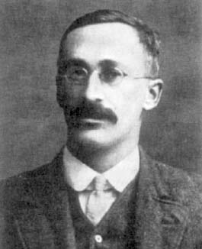
Student t 分布
William Sealey Gosset
Born: 13 Jun. 1876 in Canterbury, England
Died: 16 Oct. 1937 in Beaconsfield, England

